Slide 1














123-456-7890
www.SmartCare.com
SmartCare
plateforme de gestion intelligente d’un hôpital en microservices
Presented By :
Tunitech
1

Slide 2







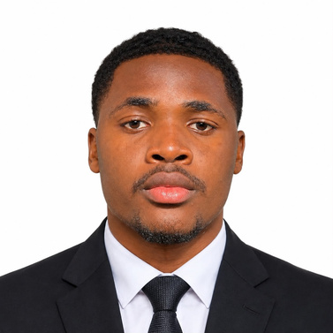
PRÉSENTATION GÉNÉRALE
Notre équipe
Lyna Moujahed
Mouhamed Ayoub Hajri
Ayoub Maatoug
Tenkwa Njanda P.
Responsable de
Responsable de
Responsable de
Responsable de
patient-service
appointment-service
e-prescription-service
pharmacy-service
Microservice n°5 (smart-service) : développé par toute l’équipe
2
SmartCare · DAS11 – Groupe 4 · Validation 1 – Module AWD 2026-2027

Slide 3

SOMMAIRE
Présentation du projet
Conception Fonctionnelle
Conception Technique
organisation et perspectives
1
2
3
4
3

Slide 4


Problématique et objectifs
Présentation du projet
les acteurs et leurs fonctionnalités
fonctionalitées princupales du projet
4

Slide 5

Problématique
5

Slide 6

6

Slide 7
Objectifs et problématique
7

Slide 8








Objectifs et problématique
La problématique
Centraliser
une plateforme unique pour patients, médecins et pharmaciens
    Dossiers patients, rendez-vous, ordonnances et stock de médicaments gérés dans des outils séparés
    Risques d’erreurs, de ruptures de stock et de files d’attente
    Peu d’anticipation de l’affluence et de l’urgence des cas
Fluidifier et traçabilité
rendez-vous, ordonnances et délivrance de bout en bout
Anticiper
prévision d’affluence et aide au triage grâce à l’IA
8

Slide 9
Les acteurs et leurs fonctionnalités
9

Slide 10






Les acteurs du système
Patient
Médecin
Pharmacien
Administrateur
Consulte ses informations, prend rendez-vous, consulte ses ordonnances
Consulte les ordonnances, délivre les médicaments, gère le stock
Gère ses créneaux, rédige, émet et annule des ordonnances
Supervise la plateforme, gère les utilisateurs et les accès
Authentification et rôles centralisés par Keycloak (MEDECIN, PHARMACIEN, PATIENT, ADMIN)
10
5

Slide 11
Les fonctionnalités principales du projet
11

Slide 12








FONCTIONNALITÉS PRINCIPALES
PATIENTS ET ADMISSIONSE
RENDEZ-VOUS
ORDONNANCES ÉLECTRONIQUES
Dossier patient, admissions, assurance
Médecins, créneaux, prise et suivi de rendez-vous
Dossier patient, admissions, assurance
PHARMACIE ET STOCK
INTELLIGENCE ARTIFICIELLE
SÉCURITÉ
Catalogue, stock, délivrance, alertes de stock bas
Prévision d’affluence, suggestions de triage
Authentification OAuth2/OIDC, contrôle d’accès par rôle
12

Slide 13
Diagramme globale de cas d’utilisation
Conception Fonctionnelle
Diagrammes de cas d’utilisation par micro service
Diagrammes de classes par micro service
Diagrammes sequence par micro service
13

Slide 14
Diagramme globale de cas d’utilisation
14

Slide 15

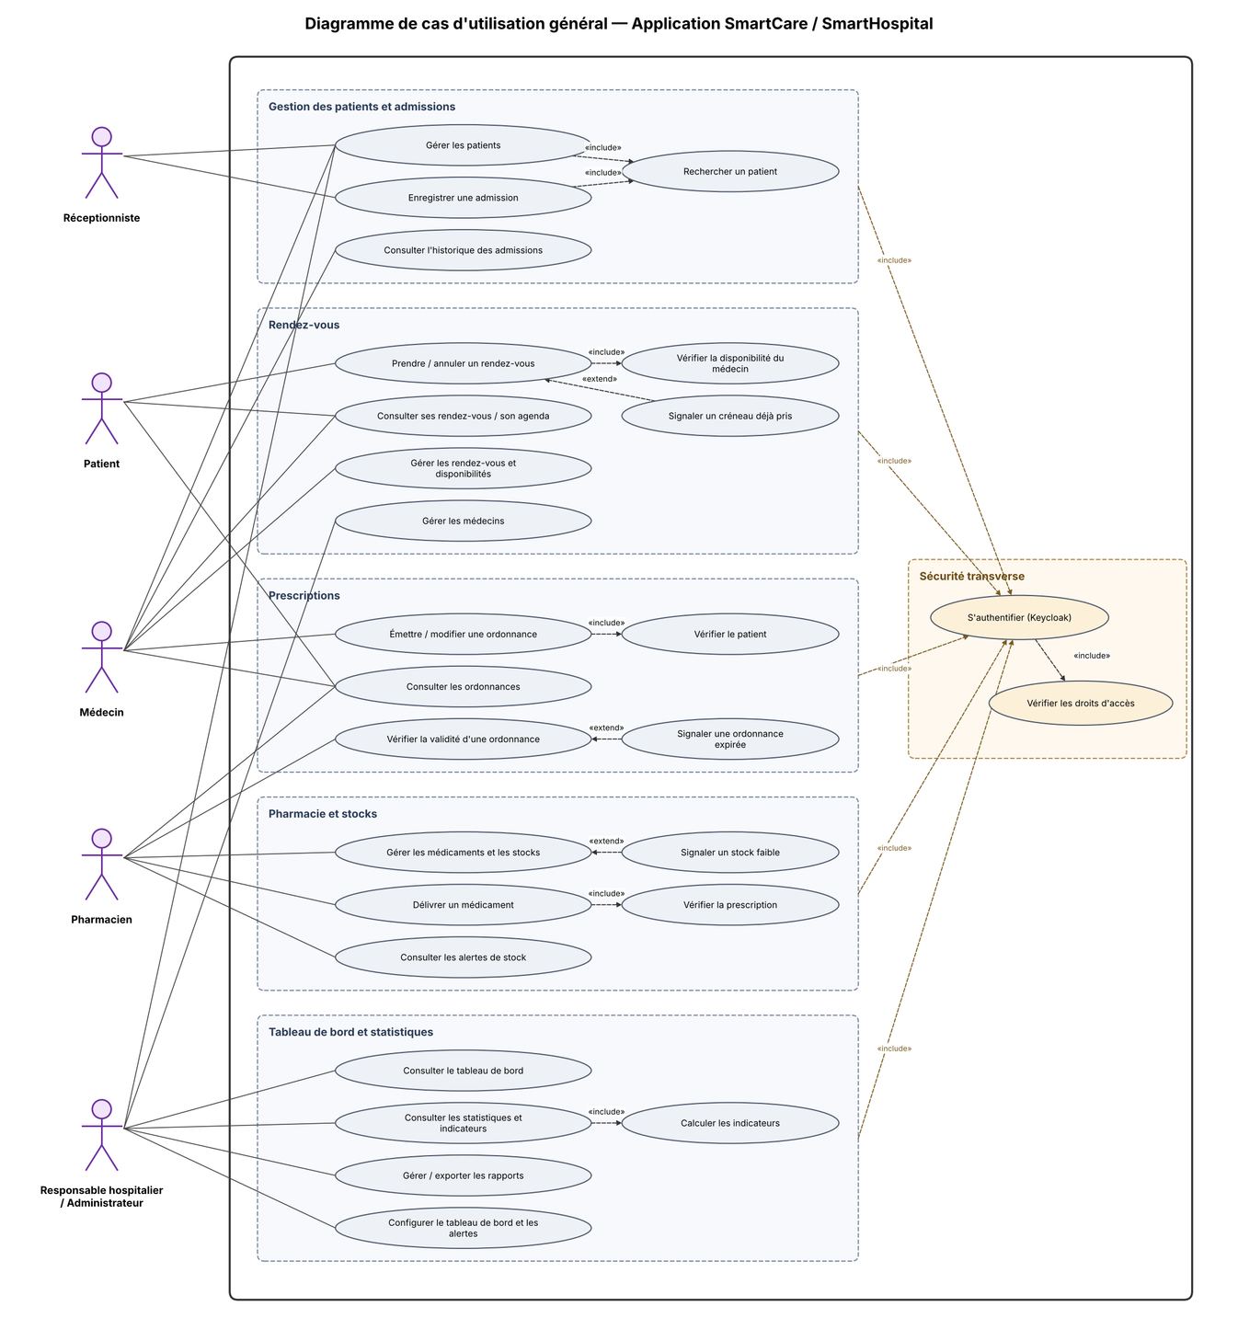
Diagramme cas d’utilisation globale
15
9

Slide 16
Diagramme de cas d’utilisation de chaque micro service
16

Slide 17
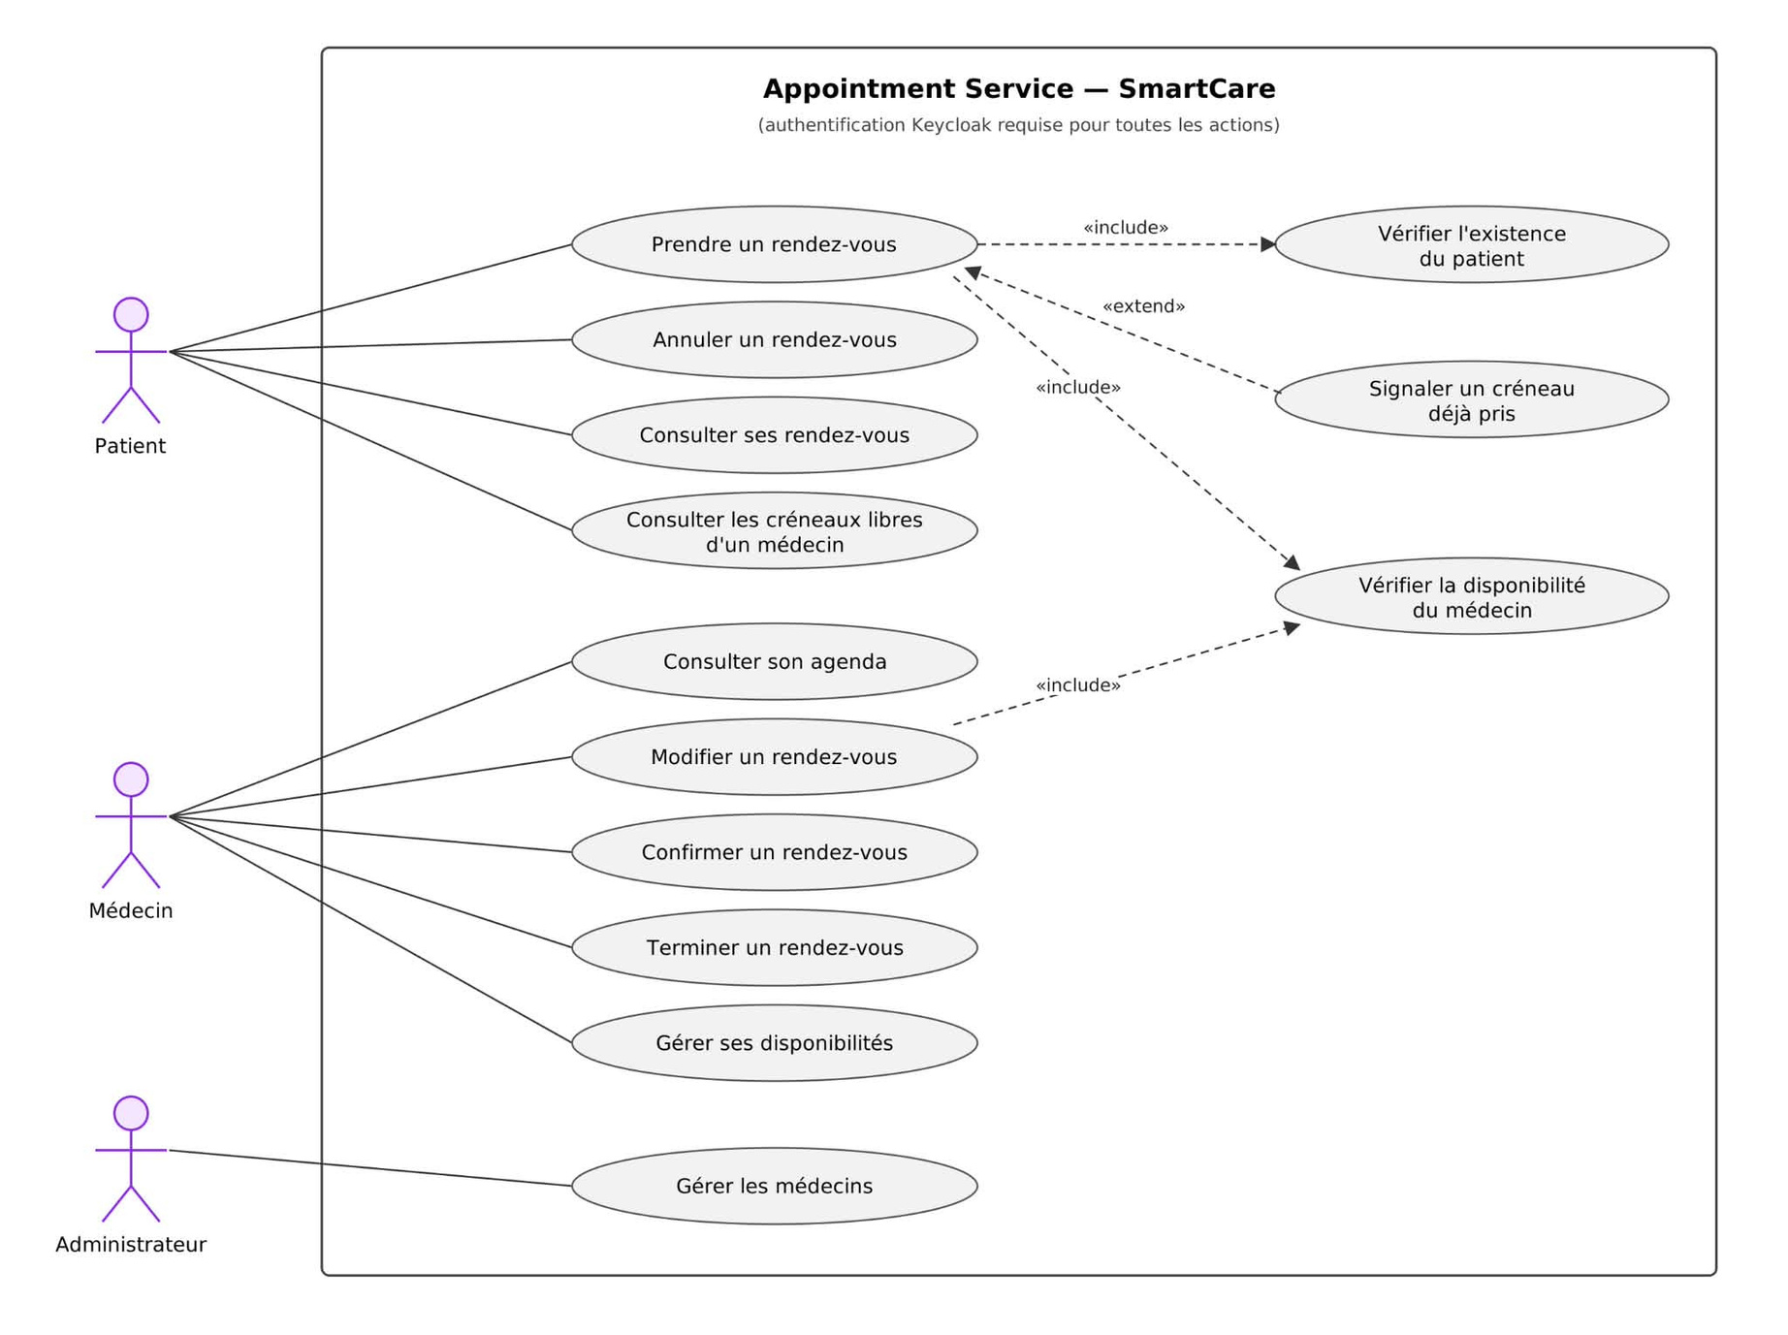
17

Slide 18
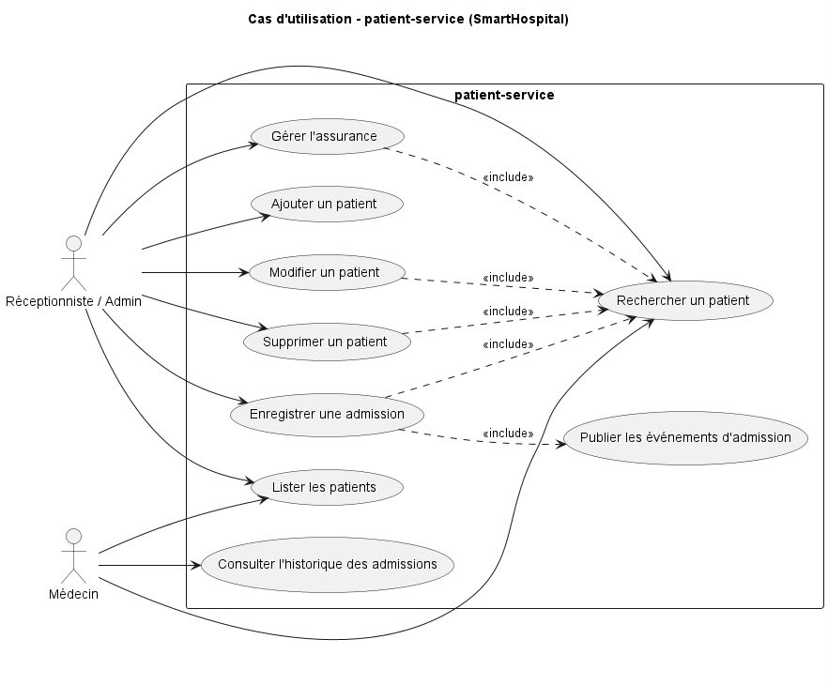
18

Slide 19
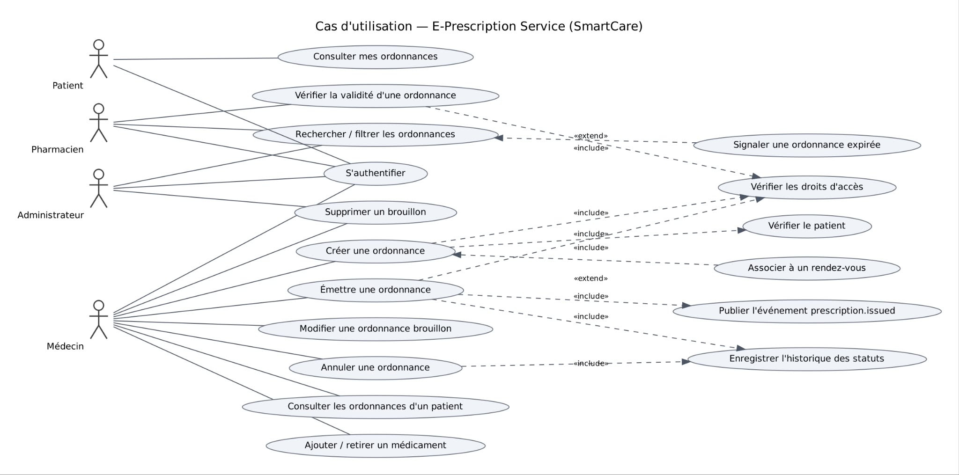
19

Slide 20
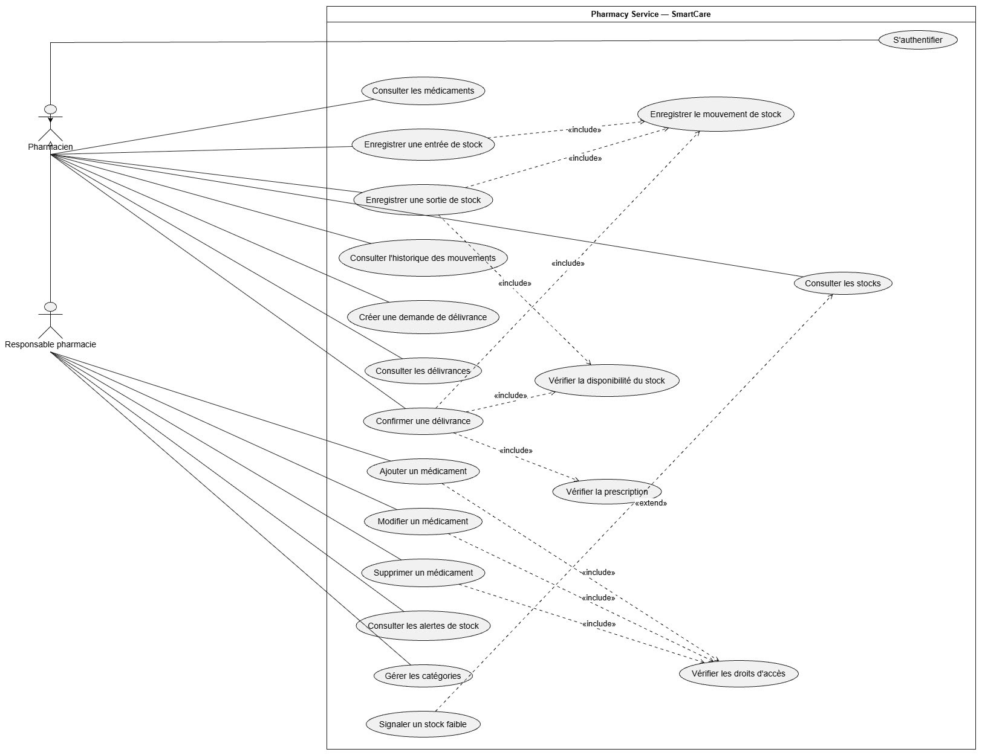
20

Slide 21
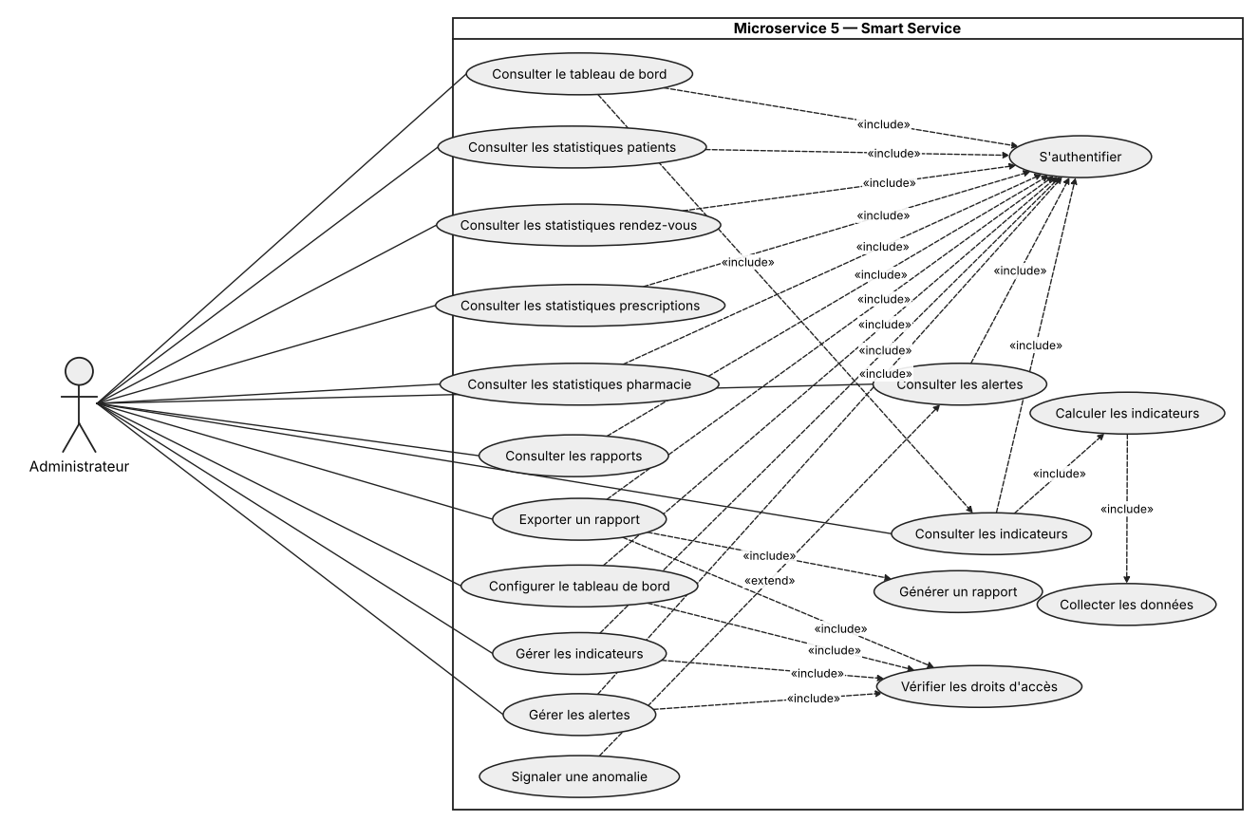
21

Slide 22
Diagramme de classes de chaque micro service
22

Slide 23
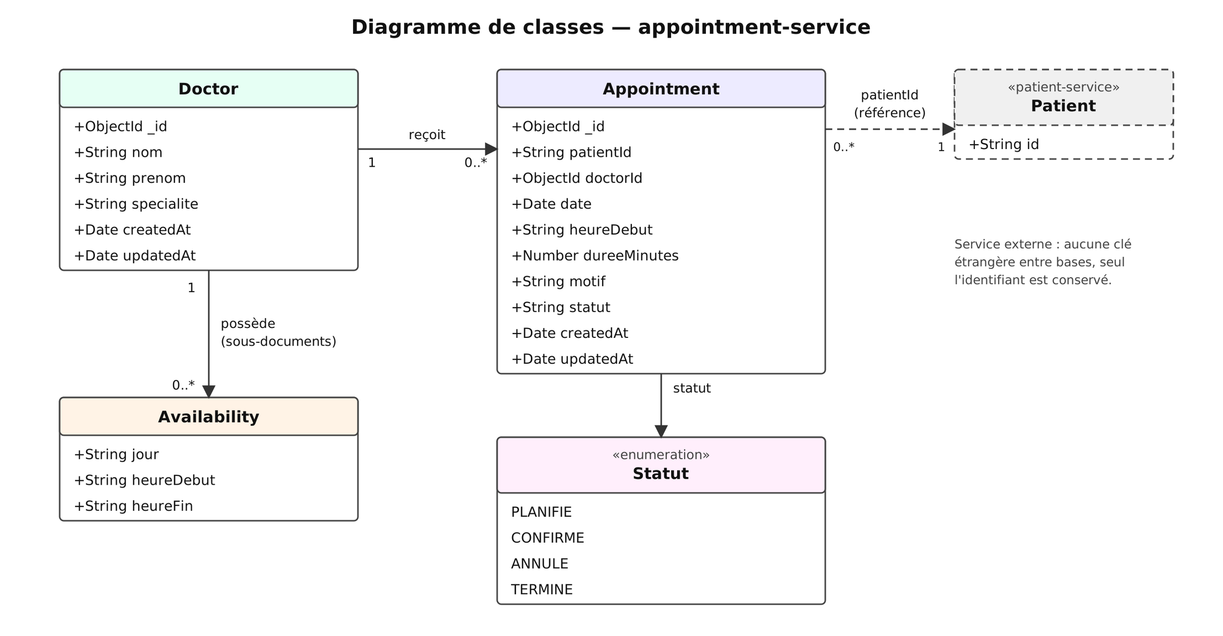
Appoinment-service:
23

Slide 24
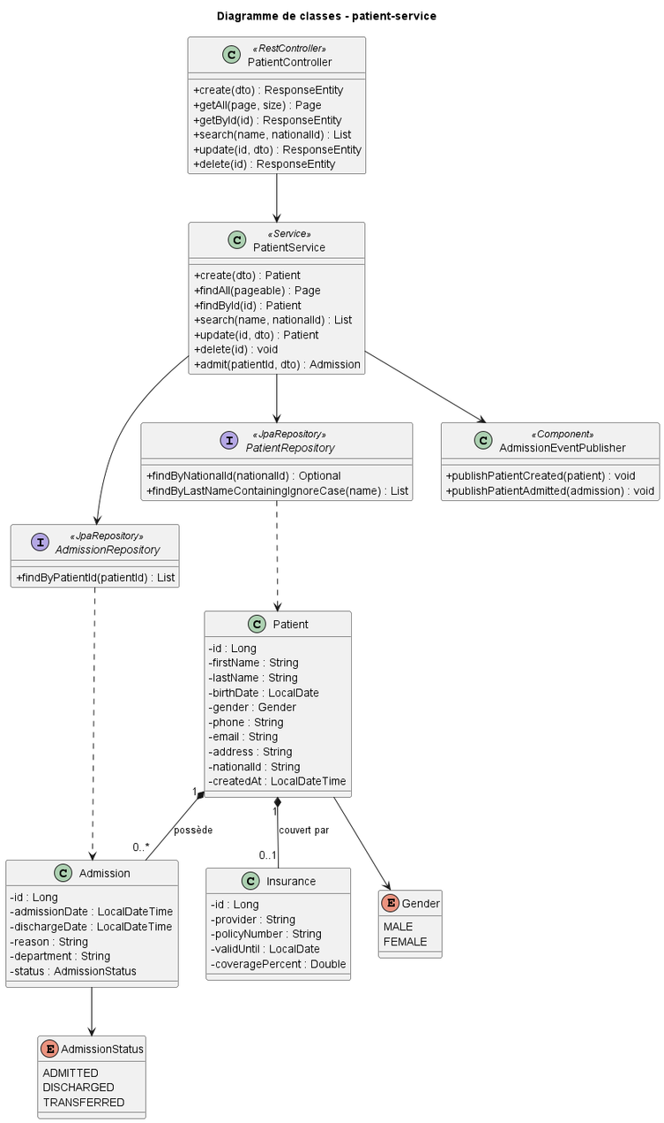
Patient-service:
24

Slide 25
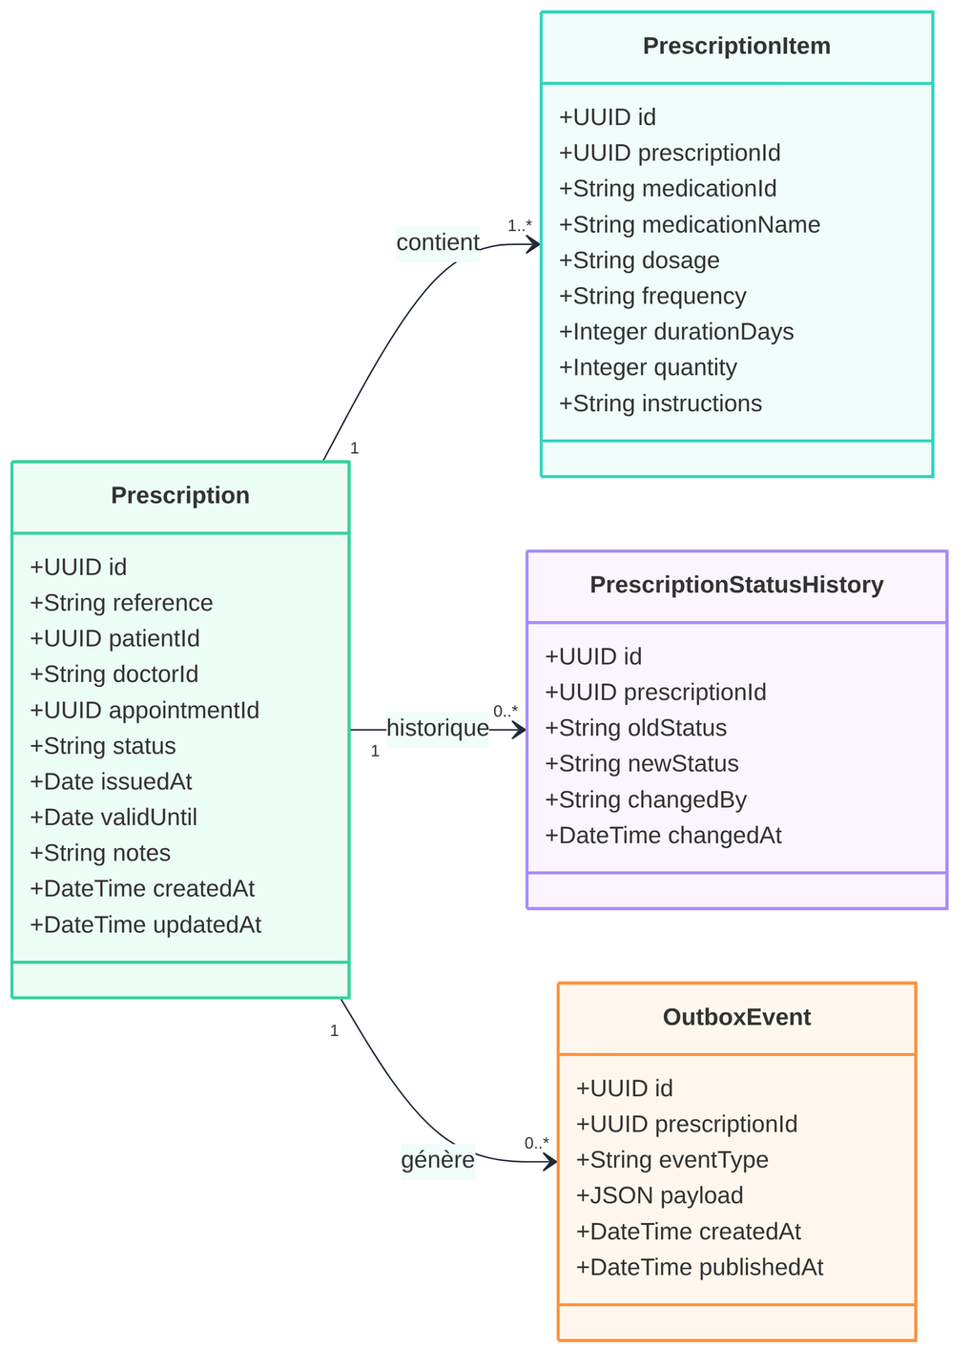
E-prescription-service:
25

Slide 26
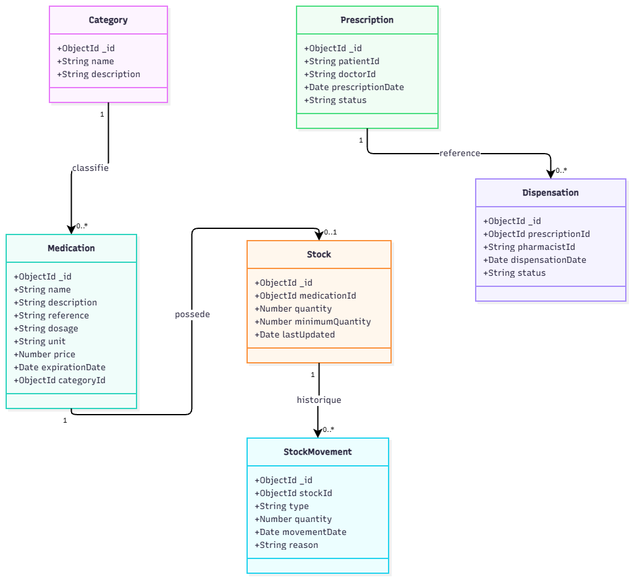
Pharmacy-service:
26

Slide 27
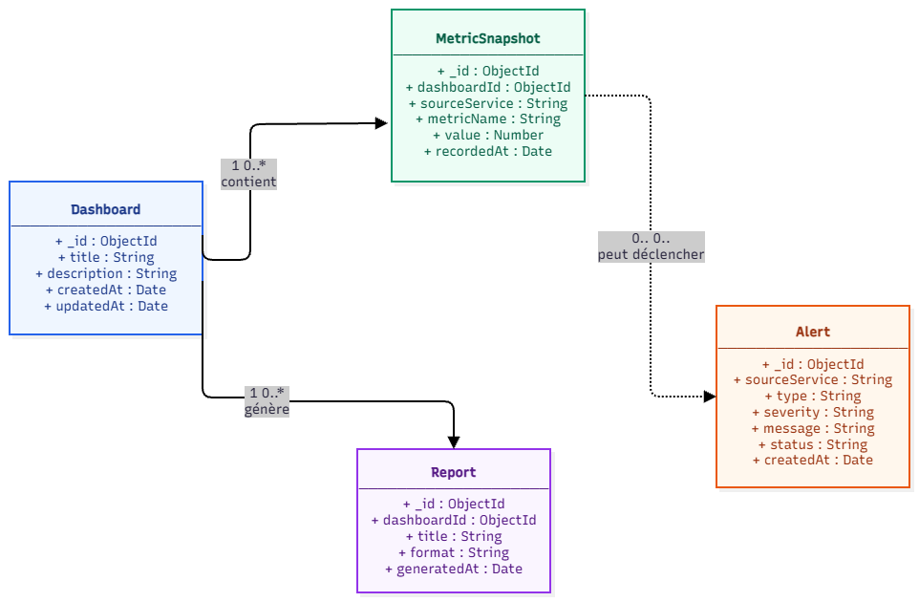
Smart
27

Slide 28
diagramme de sequence de chaque micro service
28

Slide 29
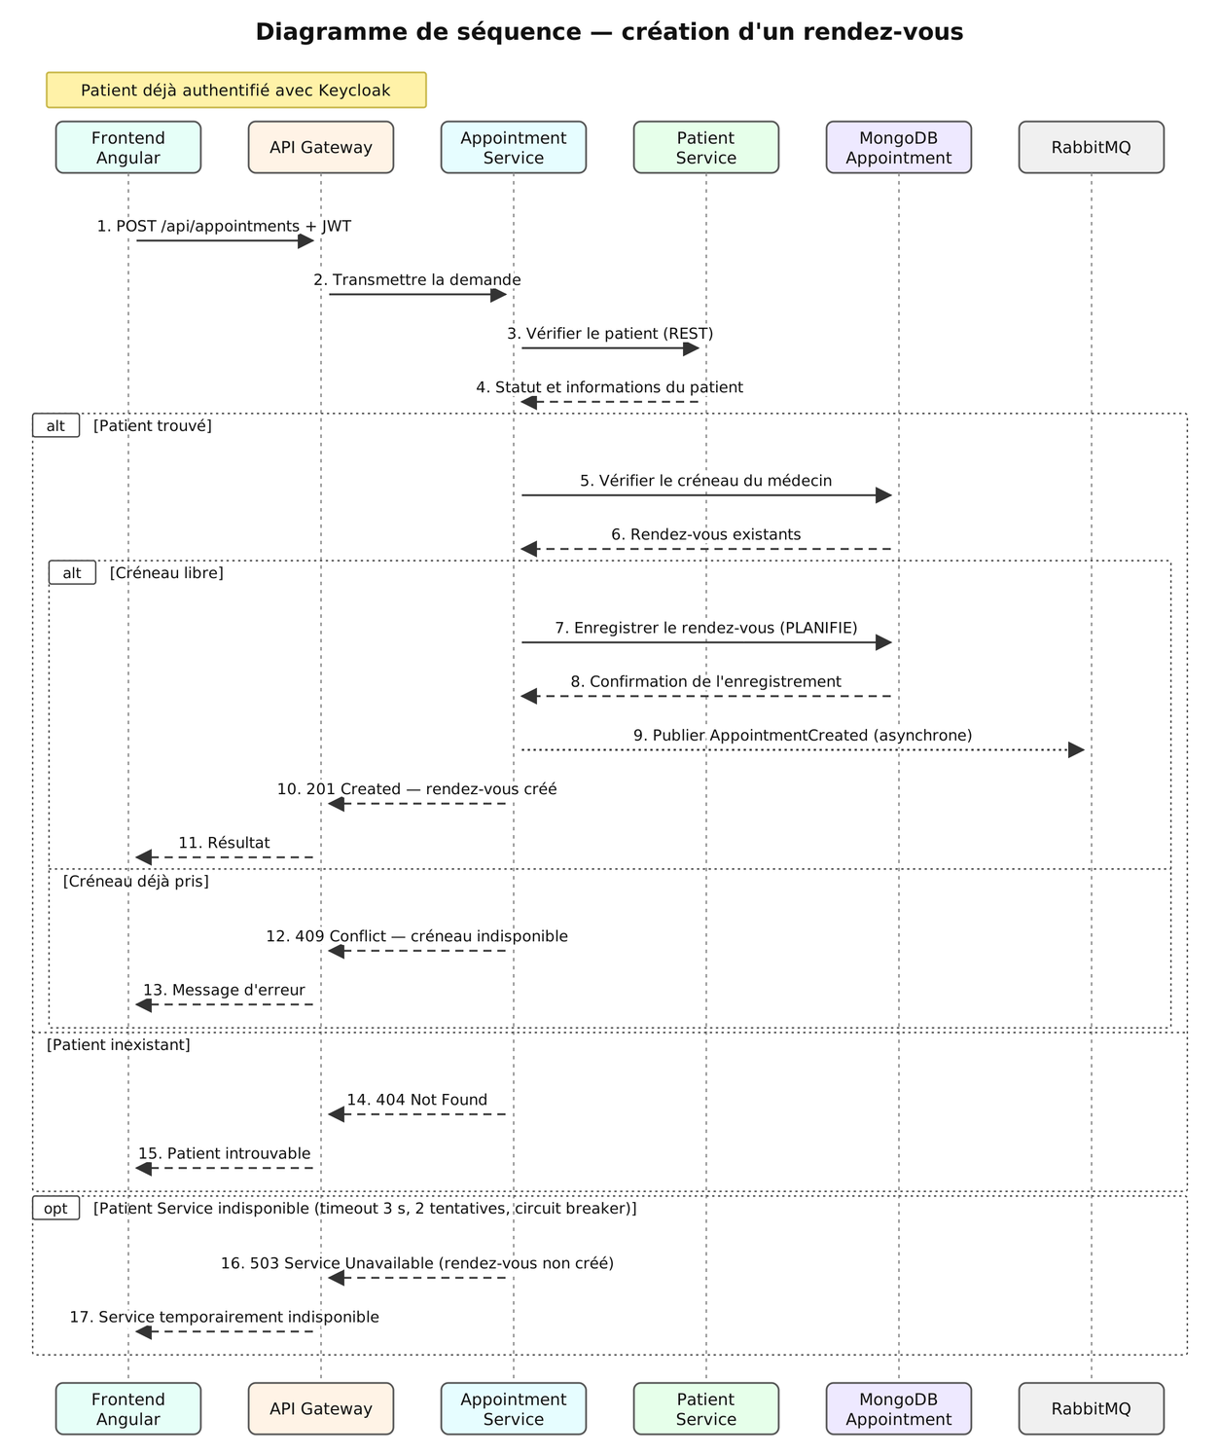
service
appointment
29

Slide 30
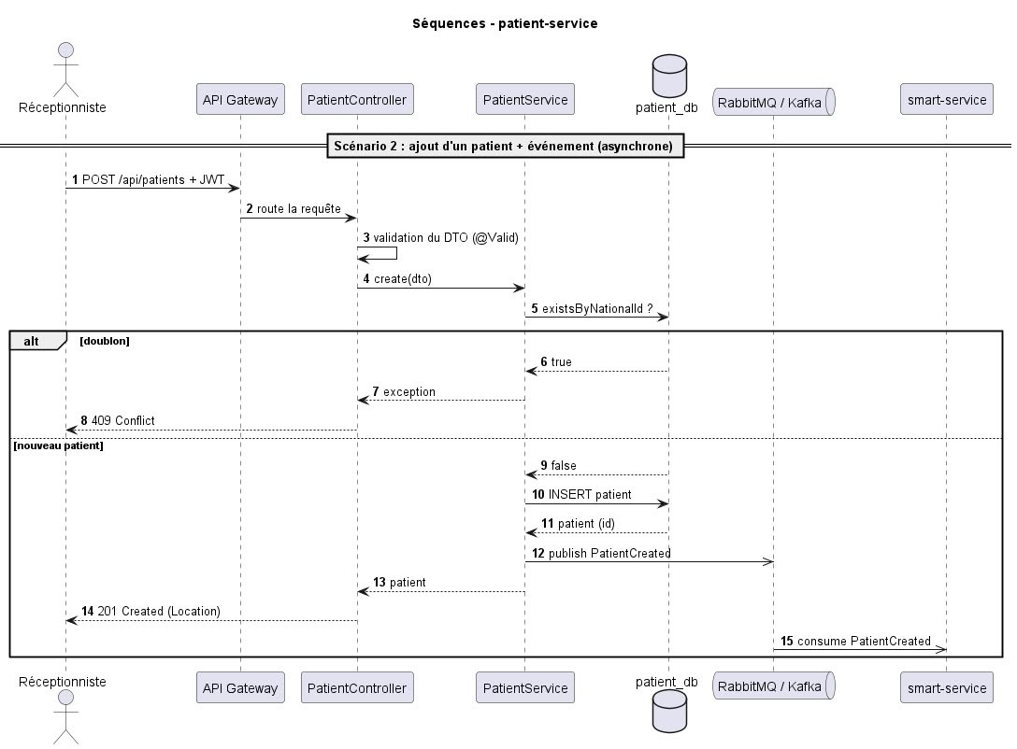
service
patient
30

Slide 31
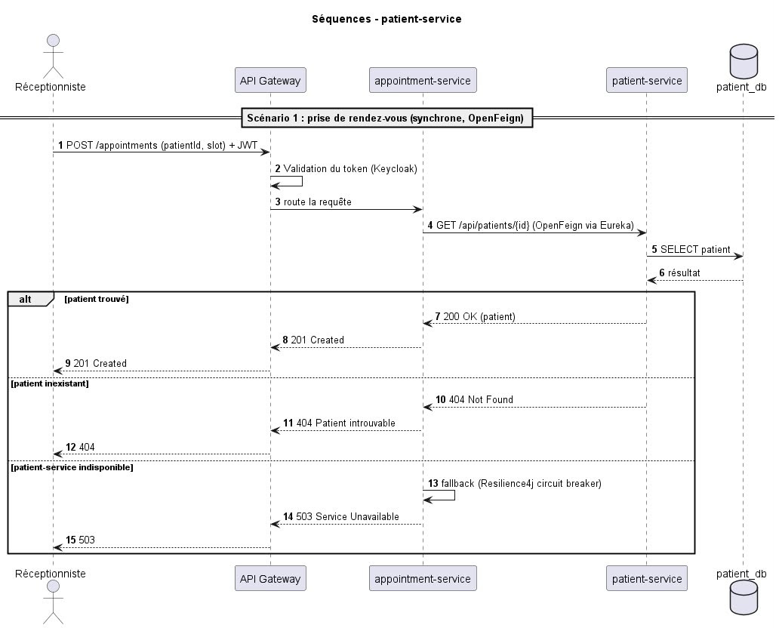
service
patient
31

Slide 32
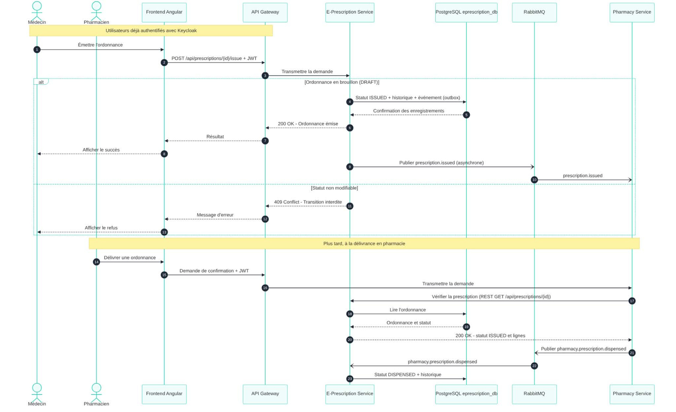
service
e-prescription
32

Slide 33
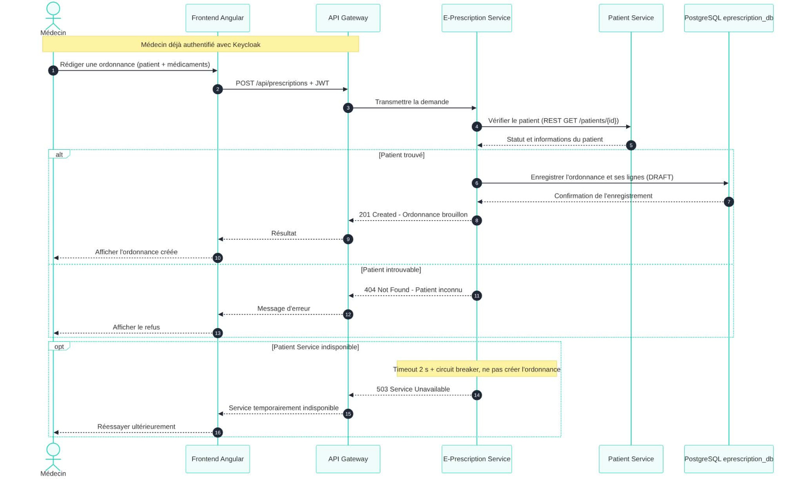
service
e-prescription
33

Slide 34
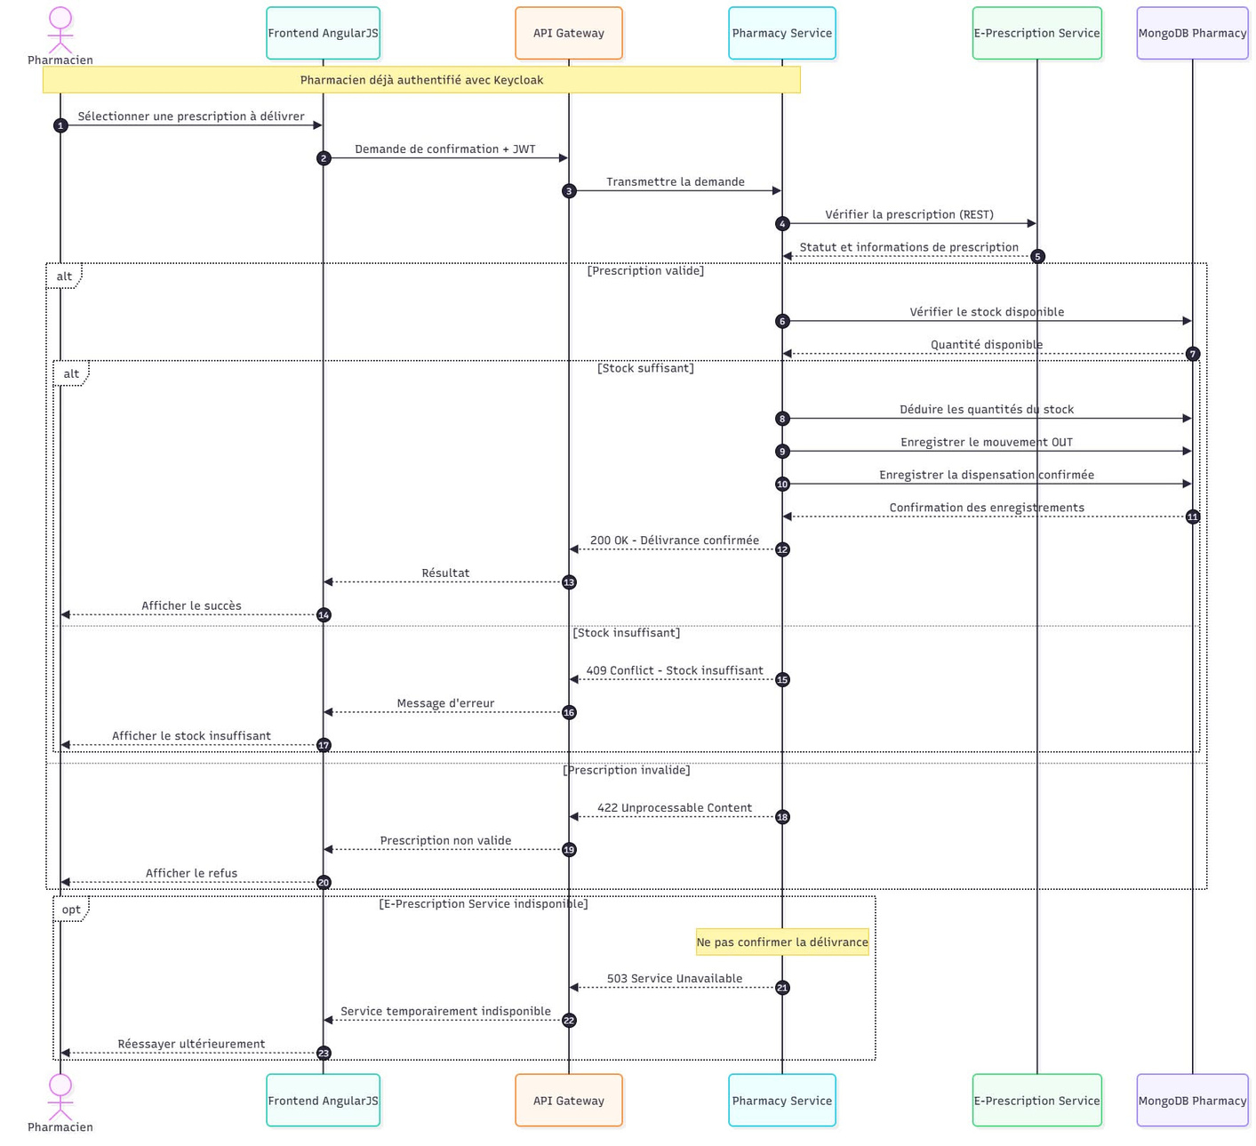
service
pharmacie
34

Slide 35
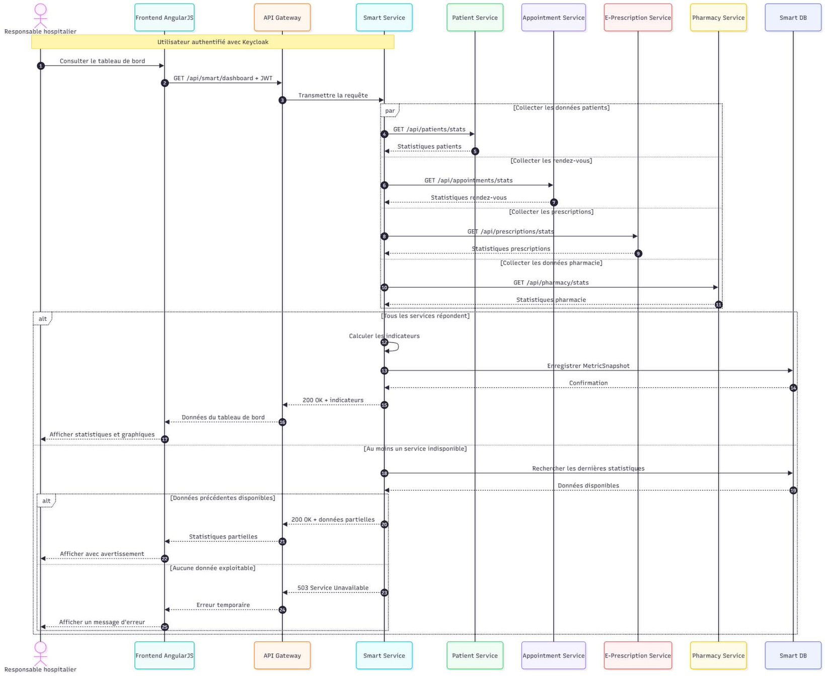
smart service
35

Slide 36




ARCHITECTURE
Données et communication entre services
Synchrone (HTTP/REST via Eureka)
Asynchrone (RabbitMQ)
    Quand la réponse est nécessaire immédiatement
    Ex. : e-prescription → patient-service pour vérifier que le patient existe
    Timeout + circuit breaker en cas de panne
    Quand on notifie sans bloquer l’utilisateur
    Ex. : prescription.issued vers pharmacy-service
    Découplage fort, événements non perdus (outbox)
Une base de données par microservice : aucune base partagée, références logiques entre services (patientId, doctorId…)
36
SmartCare · DAS11 – Groupe 4 · Validation 1 – Module AWD 2026-2027
10

Slide 37
MICROSERVICE N°2 · LYNA MOUJAHED
appointment-service : gestion des rendez-vous
Planification des soins : médecins, disponibilités et rendez-vous
Responsabilité du service
Frontière métier
Fonctionnalités
Le microservice possède les rendez-vous, le référentiel des médecins utile à la planification et leurs disponibilités.
Il conserve uniquement patientId. Le dossier patient, les ordonnances et le stock restent la propriété des autres microservices.
Ajouter, lister, rechercher, modifier et annuler un rendez-vous ; vérifier les disponibilités ; gérer les statuts.
Acteurs et responsabilités
Patient
Médecin
Administrateur
Réserve un rendez-vous, l’annule et consulte ses rendez-vous.
Consulte son agenda, gère ses disponibilités et confirme ou termine un rendez-vous.
Gère les médecins. Toutes les actions sont authentifiées via Keycloak.
37
SmartCare · DAS11 – Groupe 4 · Validation 1 – Module AWD 2026-2027
23

Slide 38
MICROSERVICE N°2 · CHOIX TECHNIQUES
Technologies et modèle de données
Une base dédiée et un modèle adapté à la planification
Back-end
Persistance
Écosystème
Express.js (Node.js) · API REST légère et rapide à mettre en place.
MongoDB + Mongoose · base dédiée appointment_db, jamais partagée.
Angular · Eureka (eureka-js-client) · Config Server · Keycloak (JWT) · Docker.
Deux collections principales
doctors
appointments
• _id, nom, prénom, spécialité
• availabilities : tableau de sous-documents {jour, heureDebut, heureFin}
• Les disponibilités sont intégrées au document médecin.
• patientId (référence logique), doctorId, date, heureDebut
• dureeMinutes (30 min par défaut), motif, statut
• Statuts : PLANIFIE, CONFIRME, ANNULE, TERMINE.
38
SmartCare · DAS11 – Groupe 4 · Validation 1 – Module AWD 2026-2027
24

Slide 39
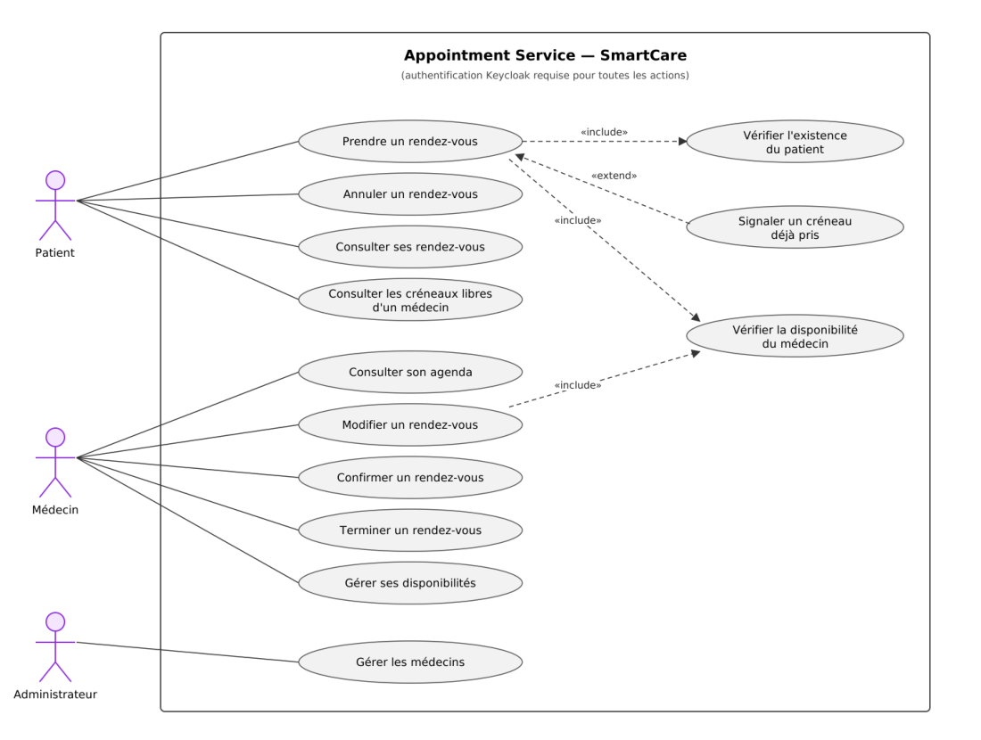
MICROSERVICE N°2 · DIAGRAMME 1
Cas d’utilisation
Les actions du patient, du médecin et de l’administrateur
39
Figure 1 — Cas d’utilisation du microservice appointment-service.
SmartCare · DAS11 – Groupe 4 · Validation 1 – Module AWD 2026-2027
25

Slide 40
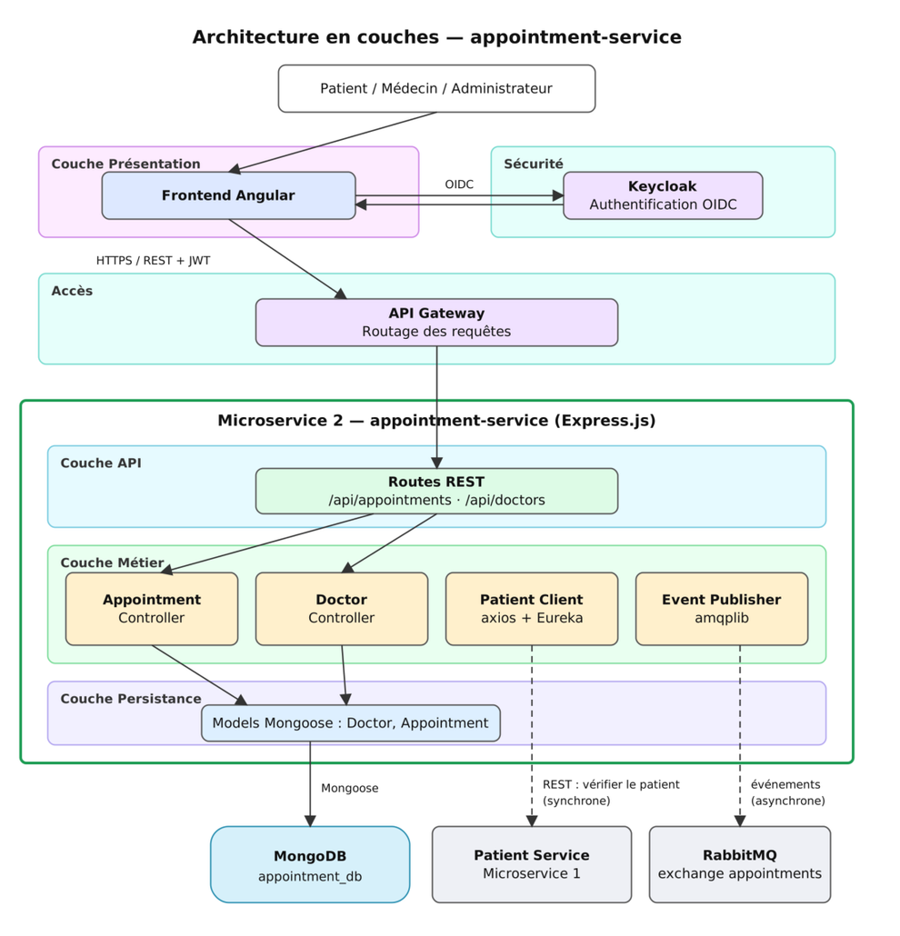
MICROSERVICE N°2 · ARCHITECTURE
Architecture en couches
Du frontend Angular aux routes REST, à la logique métier et à MongoDB
40
Figure 2 — Architecture en couches : API, métier et persistance.
SmartCare · DAS11 – Groupe 4 · Validation 1 – Module AWD 2026-2027
26

Slide 41
MICROSERVICE N°2 · API REST
Contrat d’API et règles métier
Toutes les routes sont exposées via l’API Gateway avec le préfixe /api
Rendez-vous
Médecins
POST /api/appointments — créer
GET /api/appointments — lister et filtrer
GET /api/appointments/{id} — consulter
PUT /api/appointments/{id} — modifier
PATCH /api/appointments/{id}/status — confirmer / terminer
PATCH /api/appointments/{id}/cancel — annuler
POST /api/doctors — ajouter
GET /api/doctors — lister (filtre spécialité)
GET /api/doctors/{id} — consulter
PUT /api/doctors/{id}/availabilities — définir le planning
GET /api/doctors/{id}/availability?date=… — créneaux libres
Règles métier essentielles
• Un médecin ne peut pas avoir deux rendez-vous actifs sur le même créneau (index unique partiel).
• Le créneau doit appartenir aux disponibilités du médecin et ne pas être dans le passé.
• Transitions : PLANIFIE → CONFIRME → TERMINE ; PLANIFIE ou CONFIRME → ANNULE.
• Un rendez-vous TERMINE ou ANNULE ne peut plus changer.
41
SmartCare · DAS11 – Groupe 4 · Validation 1 – Module AWD 2026-2027
27

Slide 42
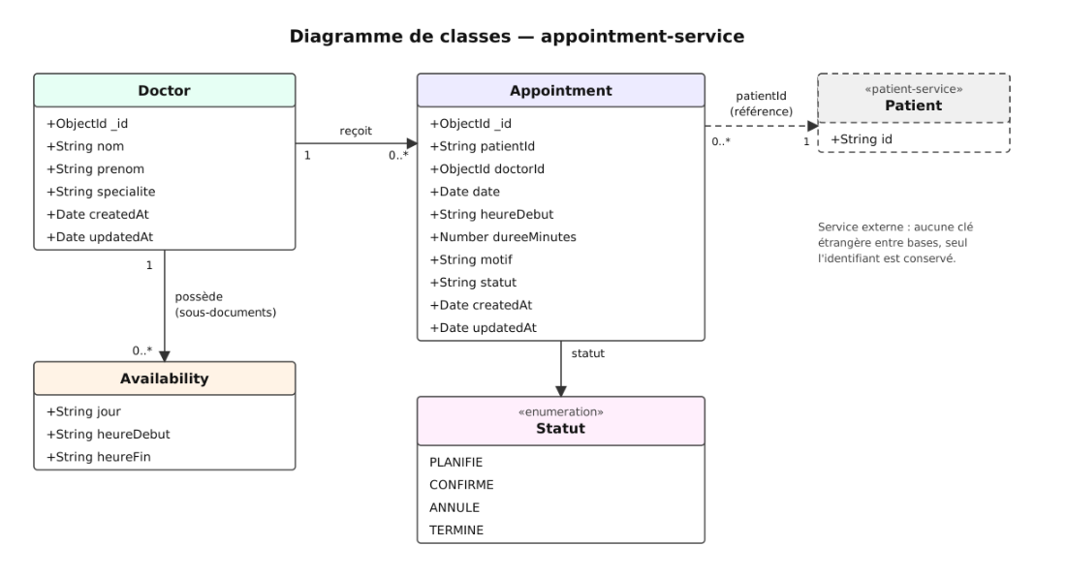
MICROSERVICE N°2 · DIAGRAMME 2
Diagramme de classes
Relations entre Doctor, Availability, Appointment et le patient externe
42
Figure 3 — Le rendez-vous référence le patient uniquement par son identifiant.
SmartCare · DAS11 – Groupe 4 · Validation 1 – Module AWD 2026-2027
28

Slide 43
MICROSERVICE N°2 · INTÉGRATION
Interactions et événements
Communication synchrone pour valider, asynchrone pour notifier
Synchrone · patient-service
Asynchrone · RabbitMQ
appointment-service appelle GET /patients/{id} via HTTP pour vérifier que le patient existe avant de créer le rendez-vous.
Publication des événements appointment.created, appointment.cancelled et appointment.completed. La réservation ne dépend pas du traitement par les consommateurs.
Événements publiés
AppointmentCreated
AppointmentCancelled
AppointmentCompleted
appointmentId, patientId, doctorId, date, heureDebut.
appointmentId, patientId, doctorId, date.
appointmentId, patientId, doctorId. ePrescription peut consommer cet événement.
43
SmartCare · DAS11 – Groupe 4 · Validation 1 – Module AWD 2026-2027
29

Slide 44
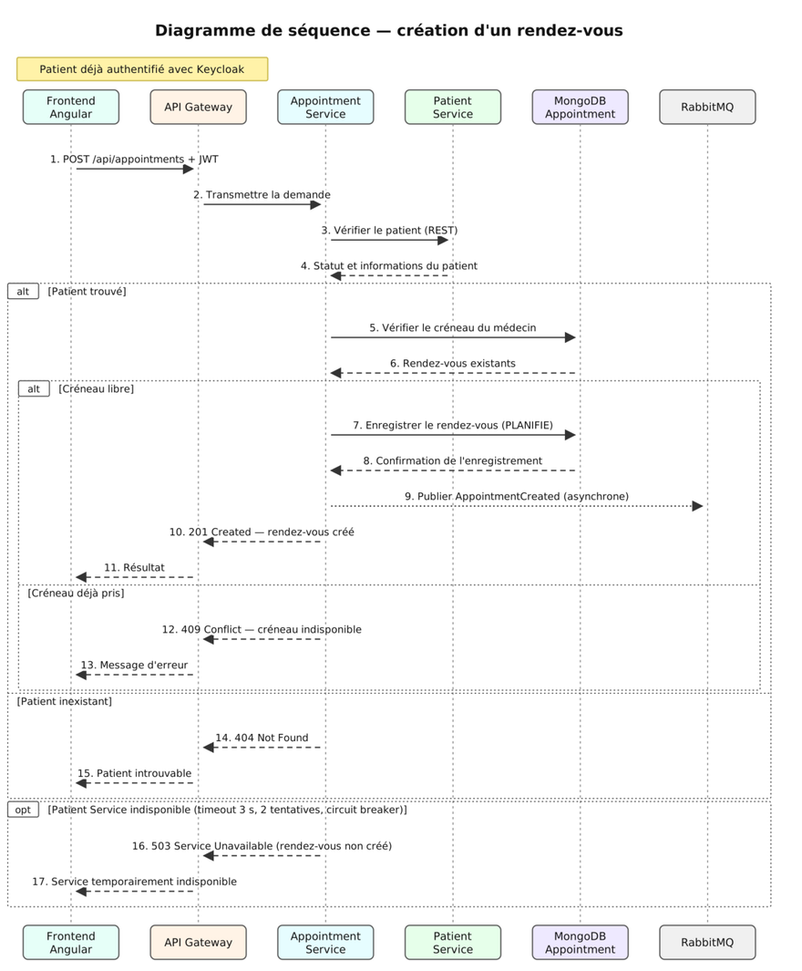
MICROSERVICE N°2 · DIAGRAMME 3
Diagramme de séquence
Création d’un rendez-vous : vérification du patient, disponibilité et publication
44
Figure 4 — Séquence de création avec gestion des cas d’erreur et événement asynchrone.
SmartCare · DAS11 – Groupe 4 · Validation 1 – Module AWD 2026-2027
30

Slide 45
MICROSERVICE N°2 · FIABILITÉ
Gestion des pannes et mise en place
Le service protège la réservation contre les indisponibilités des dépendances
patient-service indisponible
RabbitMQ indisponible
Timeout de 3 secondes, 2 nouvelles tentatives puis circuit breaker (opossum). Le rendez-vous n’est pas créé ; réponse 503.
Le rendez-vous est enregistré et la publication est retentée en arrière-plan. Le pattern outbox est une amélioration possible.
Eureka indisponible
État du projet
Le service conserve en cache la dernière liste d’instances connues.
Node.js 22, Express, Mongoose, dotenv, cors et nodemon. Projet dans Backend/appointment-service, branche microserv2-appointmentService. À la validation 1, les routes métier ne sont pas encore développées.
45
SmartCare · DAS11 – Groupe 4 · Validation 1 – Module AWD 2026-2027
31

Slide 46


Zoom sur le
e-prescription-service
Gestion des ordonnances électroniques · Microservice n°3
Présenté par : [Nom Prénom]

Slide 47
DEBUT Conception technique
46

Slide 48
LES MICROSERVICES
Découpage en 5 microservices
# | Microservice | Responsabilité | Techno | Base
1 | patient-service | Patients, admissions, assurance | Spring Boot | MySQL
2 | appointment-service | Médecins, créneaux, rendez-vous | Express.js | MongoDB
3 | e-prescription-service | Ordonnances, gestion des médicaments prescrits, renouvellements | FastAPI | PostgreSQL
4 | pharmacy-service | Catalogue, stock, délivrance, alertes de stock bas | Express.js | MongoDB
5 | smart-service | IA : prévision d’affluence, suggestions de triage | À définir | À définir
Principe : un microservice par capacité métier (contexte borné), sans recouvrement, une base de données par service.
47
SmartCare · DAS11 – Groupe 4 · Validation 1 – Module AWD 2026-2027
7

Slide 49
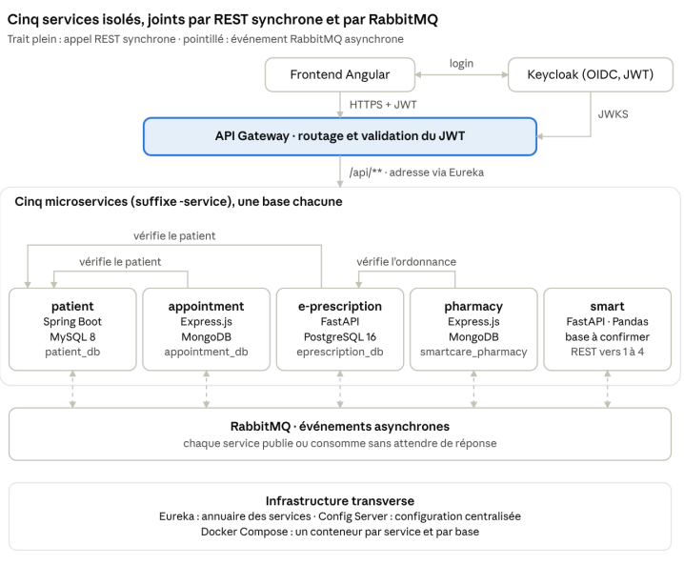
ARCHITECTURE GLOBALE & TECHNOLOGIES
Architecture globale
48
SmartCare · DAS11 – Groupe 4 · Validation 1 – Module AWD 2026-2027
9

Slide 50




Front-end
Back-end
Données
Infra
    Spring Boot (Java)
    Express.js (Node)
    FastAPI (Python)
    Angular
    MySQL
    MongoDB
    PostgreSQL 16
    API Gateway
    Eureka · Config Server
    Keycloak (OAuth2/OIDC)
    RabbitMQ
    Docker · docker-compose
49
SmartCare · DAS11 – Groupe 4 · Validation 1 – Module AWD 2026-2027
9

Slide 51
Technologies Communes
ARCHITECTURE GLOBALE & TECHNOLOGIES
Front-end
    Angular
    Angular
50
SmartCare · DAS11 – Groupe 4 · Validation 1 – Module AWD 2026-2027
9

Slide 52
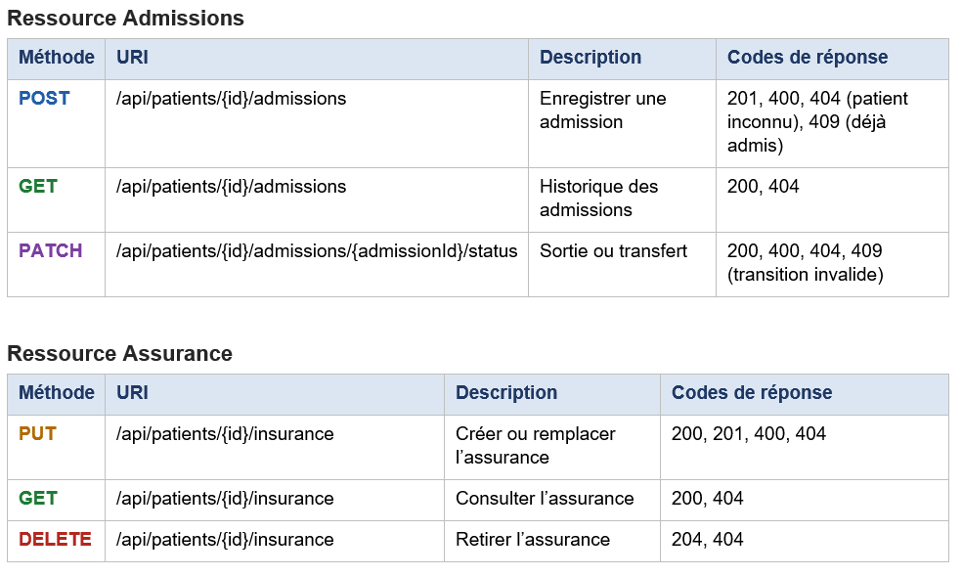
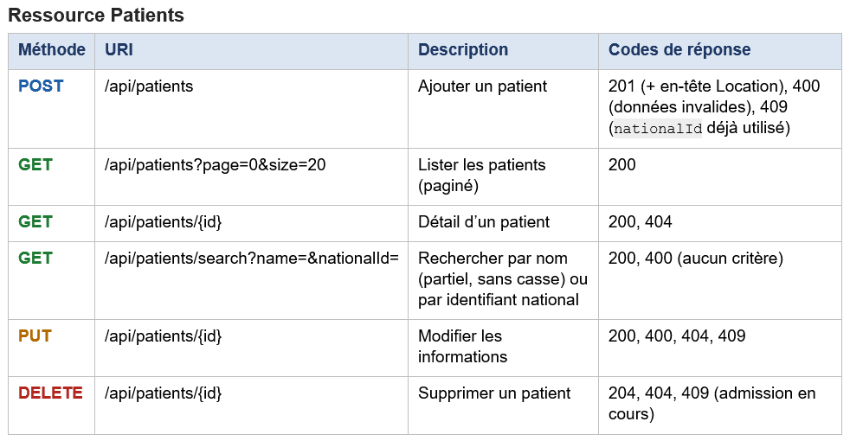
Contrat d’API REST
PATIENT-SERVICE
400 données invalides · 401 non authentifié · 403 rôle insuffisant · 404 introuvable · 409 transition de statut interdite · 503 service dépendant indisponible
51
SmartCare · DAS11 – Groupe 4 · Validation 1 – Module AWD 2026-2027
15

Slide 53
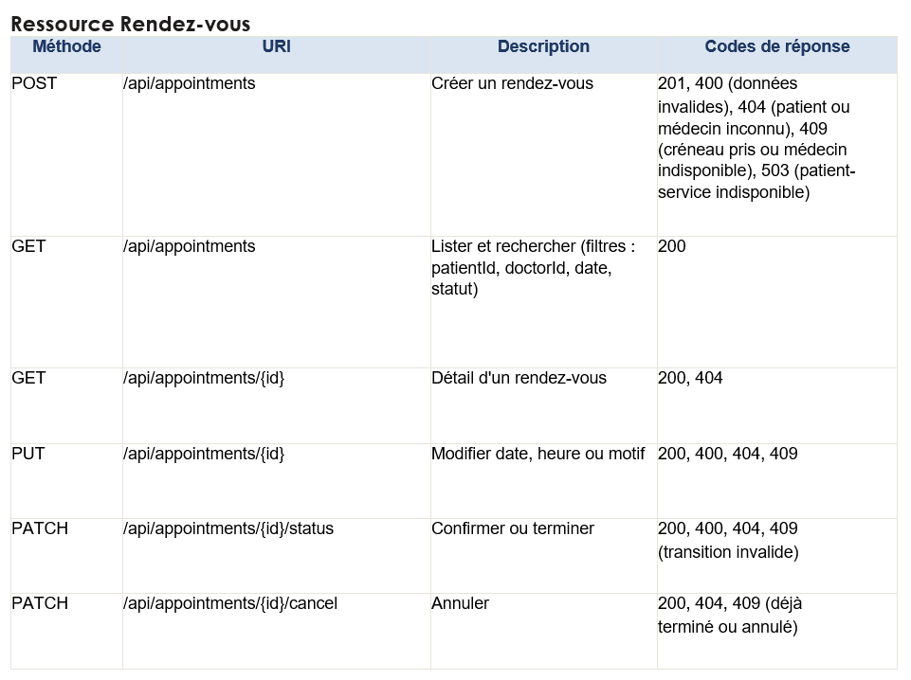
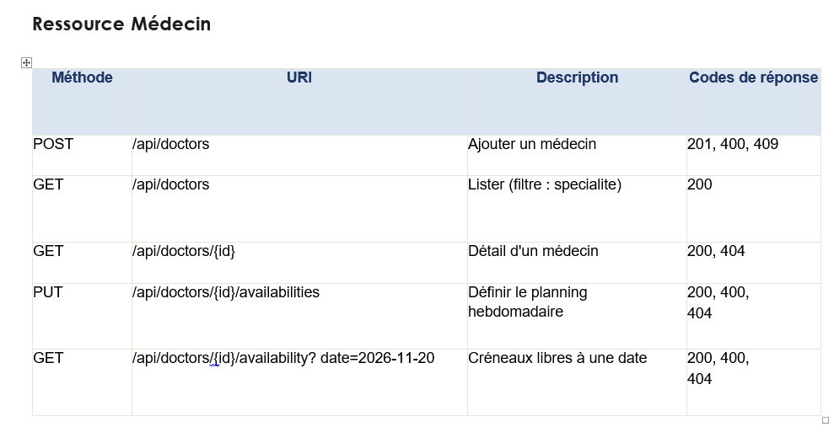
Contrat d’API REST
APPOINTMENT-SERVICE
400 données invalides · 401 non authentifié · 403 rôle insuffisant · 404 introuvable · 409 transition de statut interdite · 503 service dépendant indisponible
52
SmartCare · DAS11 – Groupe 4 · Validation 1 – Module AWD 2026-2027
15

Slide 54
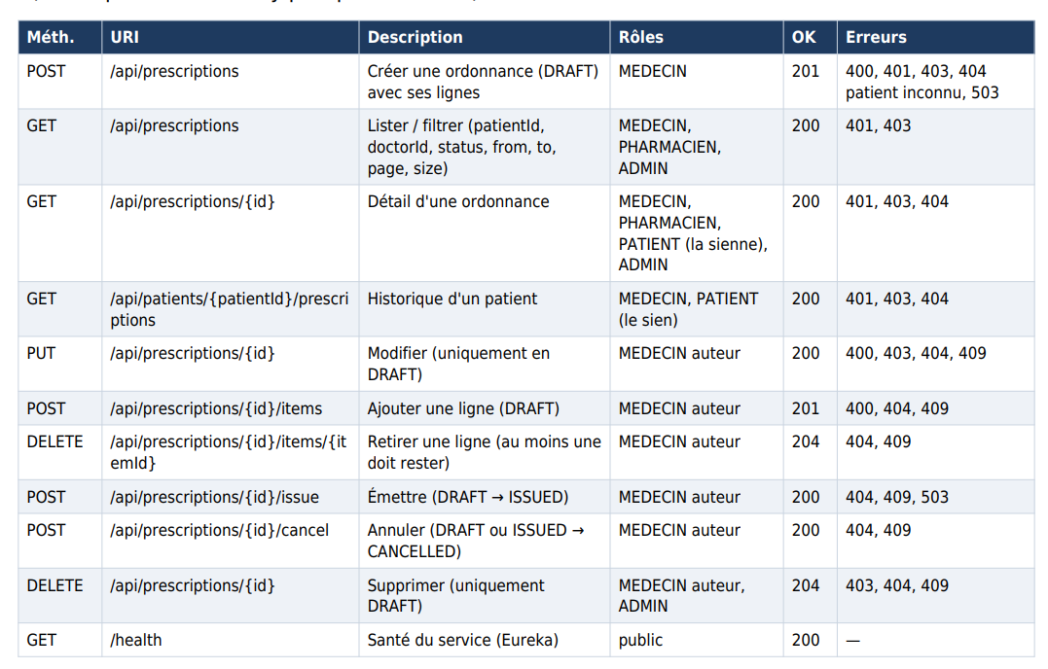
Contrat d’API REST
E-PERSPECTION-SERVICE
400 données invalides · 401 non authentifié · 403 rôle insuffisant · 404 introuvable · 409 transition de statut interdite · 503 service dépendant indisponible
53
SmartCare · DAS11 – Groupe 4 · Validation 1 – Module AWD 2026-2027
15

Slide 55
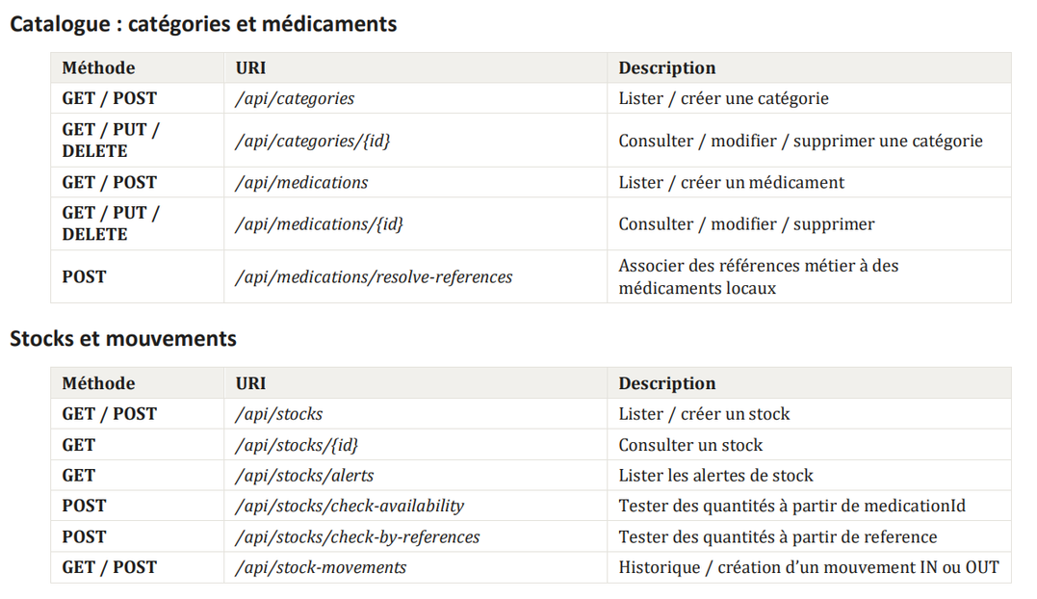
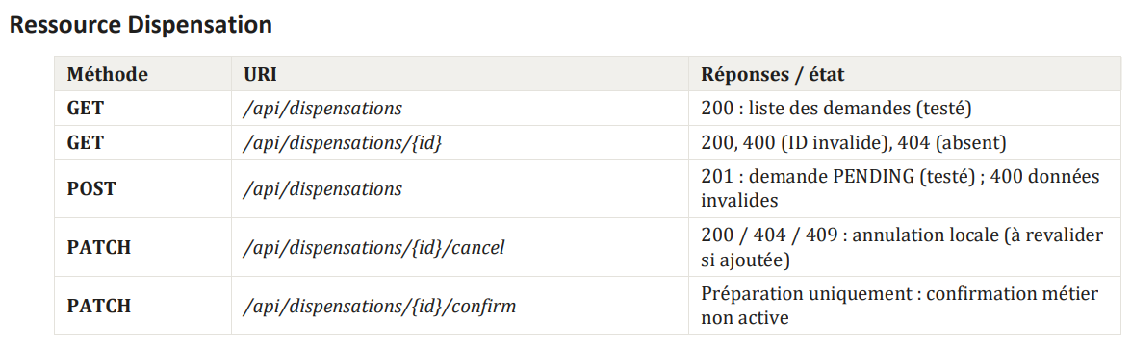
Contrat d’API REST
PHARMACY-SERVICE
54
400 données invalides · 401 non authentifié · 403 rôle insuffisant · 404 introuvable · 409 transition de statut interdite · 503 service dépendant indisponible
SmartCare · DAS11 – Groupe 4 · Validation 1 – Module AWD 2026-2027
15

Slide 56
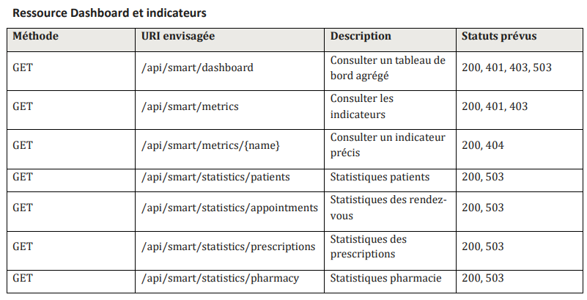
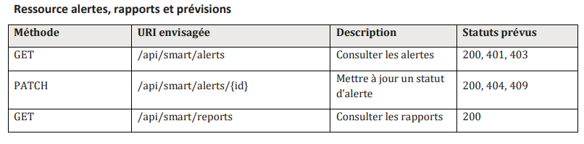

Contrat d’API REST
SMART-SERVICE
400 données invalides · 401 non authentifié · 403 rôle insuffisant · 404 introuvable · 409 transition de statut interdite · 503 service dépendant indisponible
55
SmartCare · DAS11 – Groupe 4 · Validation 1 – Module AWD 2026-2027
15

Slide 57
56

Slide 58
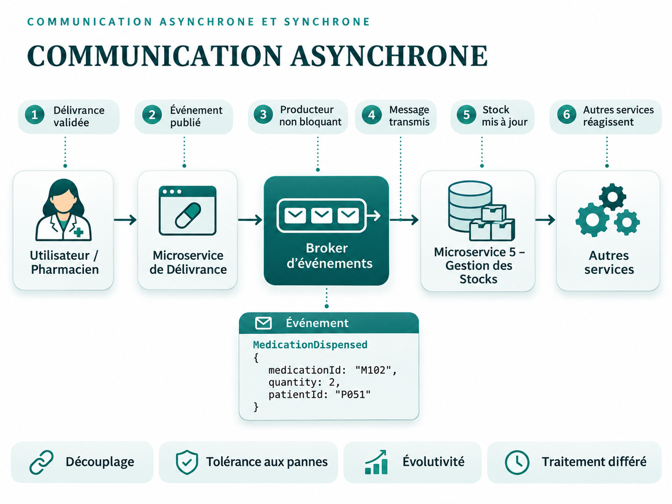
COMMUNICATION ASYNCHRONE ET SYNCHRONE
COMMUNICATION ASYNCHRONE
Principe : Les microservices échangent des événements sans attendre une réponse immédiate du service destinataire.
FONCTIONNEMENT
Dans notre architecture microservices de gestion médicale, la communication asynchrone permet aux différents services d'échanger des informations sans attendre une réponse immédiate.
AVANTAGES
  Échange de messages sans attente de réponse immédiate.
  Publication d'événements via un broker.
  Mise à jour différée des stocks
  Indépendance des microservices
57
Notes:
Application à notre projet :
- Lorsqu'une délivrance de médicaments est effectuée, un événement peut être publié.
- Le microservice de gestion des stocks reçoit cet événement.
- Il met à jour la quantité disponible du médicament.
- Les autres services concernés peuvent réagir indépendamment

Slide 59
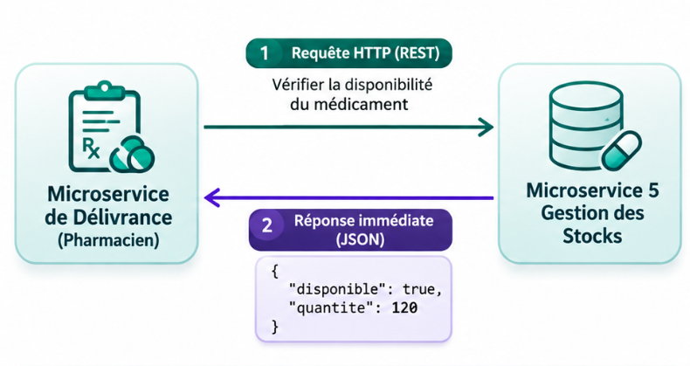
COMMUNICATION ASYNCHRONE ET SYNCHRONE
COMMUNICATION SYNCHRONE
Principe : Les microservices échangent des événements sans attendre une réponse immédiate du service destinataire.
FONCTIONNEMENT
Dans notre architecture microservices de gestion médicale, la communication asynchrone permet aux différents services d'échanger des informations sans attendre une réponse immédiate.
AVANTAGES
  Communication directe via des API REST.
  Échange HTTP sous forme de requête/réponse.
  Réponse immédiate au service demandeur.
  Vérification de la disponibilité des médicaments.
58
Notes:
Application à notre projet :
- Lorsqu'une délivrance de médicaments est effectuée, un événement peut être publié.
- Le microservice de gestion des stocks reçoit cet événement.
- Il met à jour la quantité disponible du médicament.
- Les autres services concernés peuvent réagir indépendamment

Slide 60
FIN Conception technique
59

Slide 61

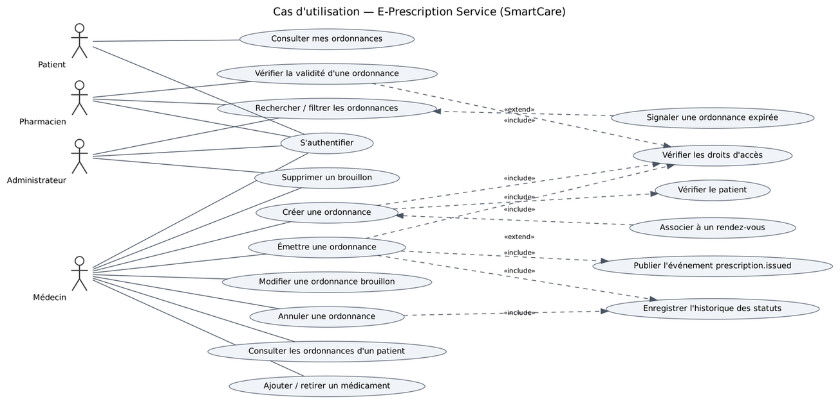

E-PRESCRIPTION-SERVICE
Périmètre et cas d’utilisation
Le service possède
Ordonnances, lignes de prescription, statuts, durée de validité
Il ne possède pas
Patients (patient-service), rendez-vous (appointment-service), catalogue et stock (pharmacy-service)
Cas d’utilisation du e-prescription-service
Acteurs : médecin (rédige, émet, annule), pharmacien (consulte, délivre), patient (consulte), administrateur (supervise).
60
SmartCare · DAS11 – Groupe 4 · Validation 1 – Module AWD 2026-2027
12

Slide 62
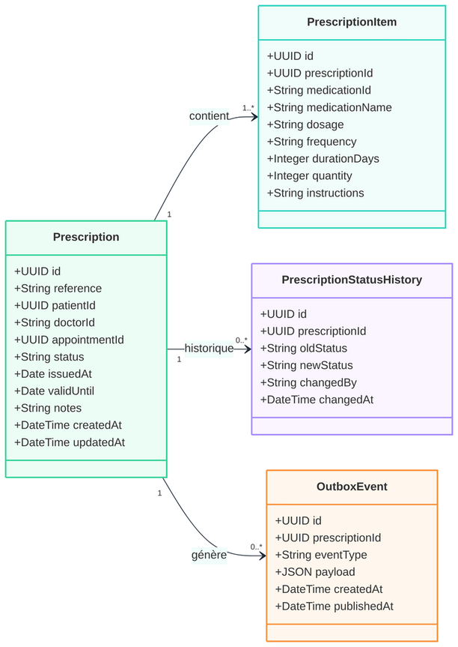
E-PRESCRIPTION-SERVICE
Modèle de données
Règles de conception
    patientId, doctorId, appointmentId, medicationId : références logiques, aucune clé étrangère vers un autre service
    medicationName : copie figée au moment de la prescription
    PrescriptionStatusHistory : traçabilité de chaque changement de statut
    OutboxEvent : événements écrits dans la même transaction, aucun message perdu si RabbitMQ est indisponible
    doctorId = identifiant (sub) du jeton JWT Keycloak
61
SmartCare · DAS11 – Groupe 4 · Validation 1 – Module AWD 2026-2027
13

Slide 63
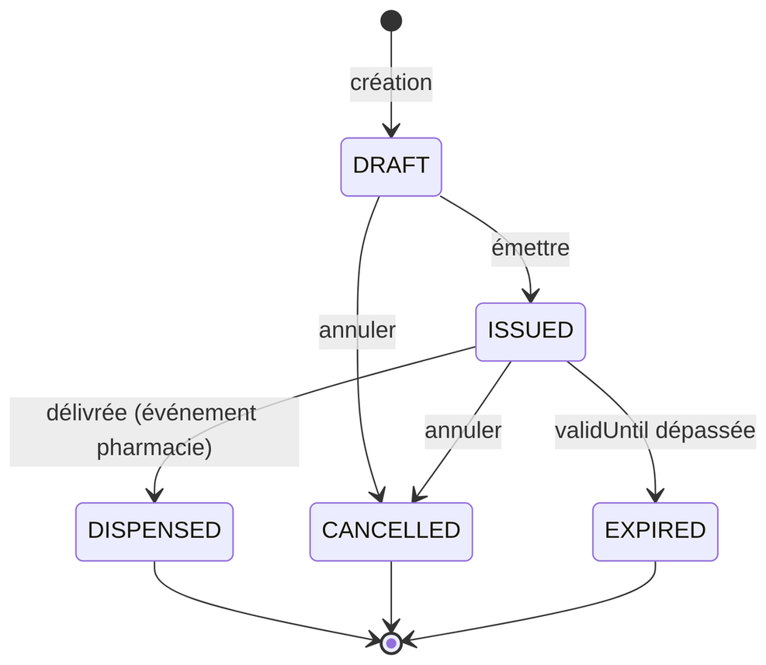

E-PRESCRIPTION-SERVICE
Cycle de vie et choix de la base
Pourquoi PostgreSQL ?
    Données fortement relationnelles : 1 ordonnance → N lignes
    Transactions ACID : ordonnance et lignes créées ensemble
    Document médico-légal : contraintes strictes sur statuts, dates, quantités
    Base dédiée eprescription_db, jamais partagée
5 statuts : DRAFT → ISSUED → DISPENSED / CANCELLED / EXPIRED
62
SmartCare · DAS11 – Groupe 4 · Validation 1 – Module AWD 2026-2027
14

Slide 64
E-PRESCRIPTION-SERVICE
Contrat d’API REST
Méth. | URI | Description | Rôles | Codes
POST | /api/prescriptions | Créer (DRAFT) avec ses lignes | MEDECIN | 201 · 400 401 403 404 503
GET | /api/prescriptions | Lister / filtrer (pagination) | MEDECIN, PHARMACIEN, ADMIN | 200
GET | /api/prescriptions/{id} | Détail d’une ordonnance | Tous (patient : la sienne) | 200 · 404
GET | /api/patients/{id}/prescriptions | Historique d’un patient | MEDECIN, PATIENT | 200 · 404
PUT | /api/prescriptions/{id} | Modifier (DRAFT uniquement) | MEDECIN auteur | 200 · 400 403 404 409
POST | /api/prescriptions/{id}/items | Ajouter une ligne | MEDECIN auteur | 201 · 404 409
DELETE | /api/prescriptions/{id}/items/{itemId} | Retirer une ligne | MEDECIN auteur | 204 · 404 409
POST | /api/prescriptions/{id}/issue | Émettre (DRAFT → ISSUED) | MEDECIN auteur | 200 · 404 409 503
POST | /api/prescriptions/{id}/cancel | Annuler | MEDECIN auteur | 200 · 404 409
DELETE | /api/prescriptions/{id} | Supprimer (DRAFT) | MEDECIN auteur, ADMIN | 204 · 403 404 409
400 données invalides · 401 non authentifié · 403 rôle insuffisant · 404 introuvable · 409 transition de statut interdite · 503 service dépendant indisponible
63
SmartCare · DAS11 – Groupe 4 · Validation 1 – Module AWD 2026-2027
15

Slide 65
E-PRESCRIPTION-SERVICE
Interactions et événements
Service | Sens | Mode | Données / routing key
patient-service | e-prescription → patient | Synchrone | GET /patients/{id} : existence du patient
appointment-service | e-prescription → appointment | Synchrone (optionnel) | GET /appointments/{id} : cohérence du rendez-vous
pharmacy-service | e-prescription → pharmacy | Asynchrone | prescription.issued · prescription.cancelled
pharmacy-service | pharmacy → e-prescription | Synchrone (REST) | GET /api/prescriptions/{id} avant délivrance
pharmacy-service | pharmacy → e-prescription | Asynchrone | pharmacy.prescription.dispensed → statut DISPENSED
patient-service | patient → e-prescription | Asynchrone | patient.deleted → brouillons annulés
Exchange RabbitMQ « smartcare.events » de type topic · API Gateway : route /api/prescriptions/**
64
SmartCare · DAS11 – Groupe 4 · Validation 1 – Module AWD 2026-2027
16

Slide 66

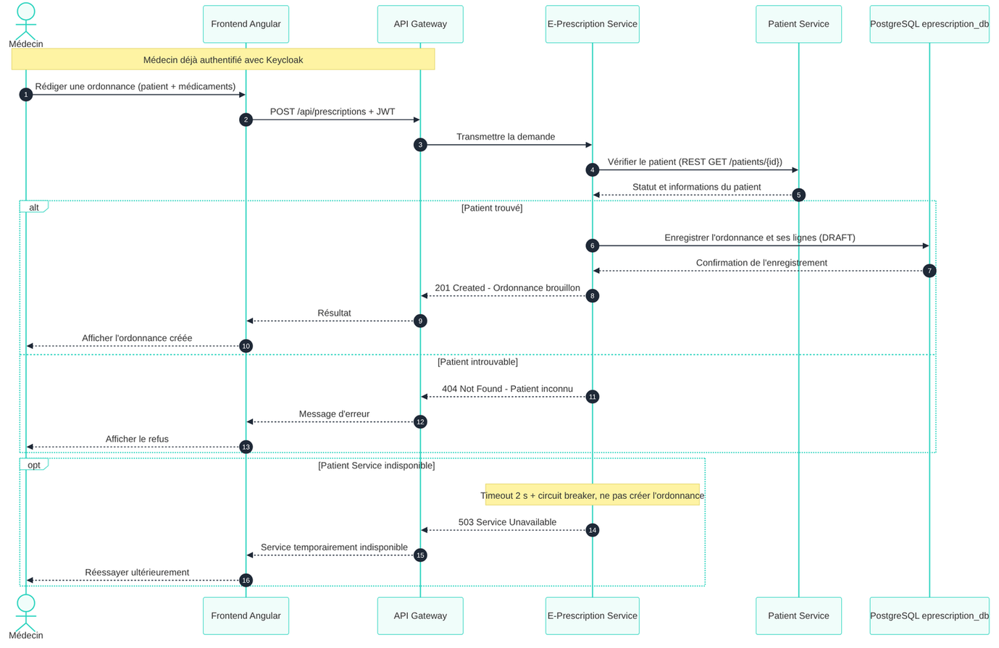
Exemple synchrone : création d’une ordonnance
E-PRESCRIPTION-SERVICE
Si patient-service est indisponible:
    Timeout de 2 s et circuit breaker
    Réponse 503 avec Retry-After
    Aucune ordonnance orpheline
    Cache de 5 min des patients validés
65
SmartCare · DAS11 – Groupe 4 · Validation 1 – Module AWD 2026-2027
17

Slide 67
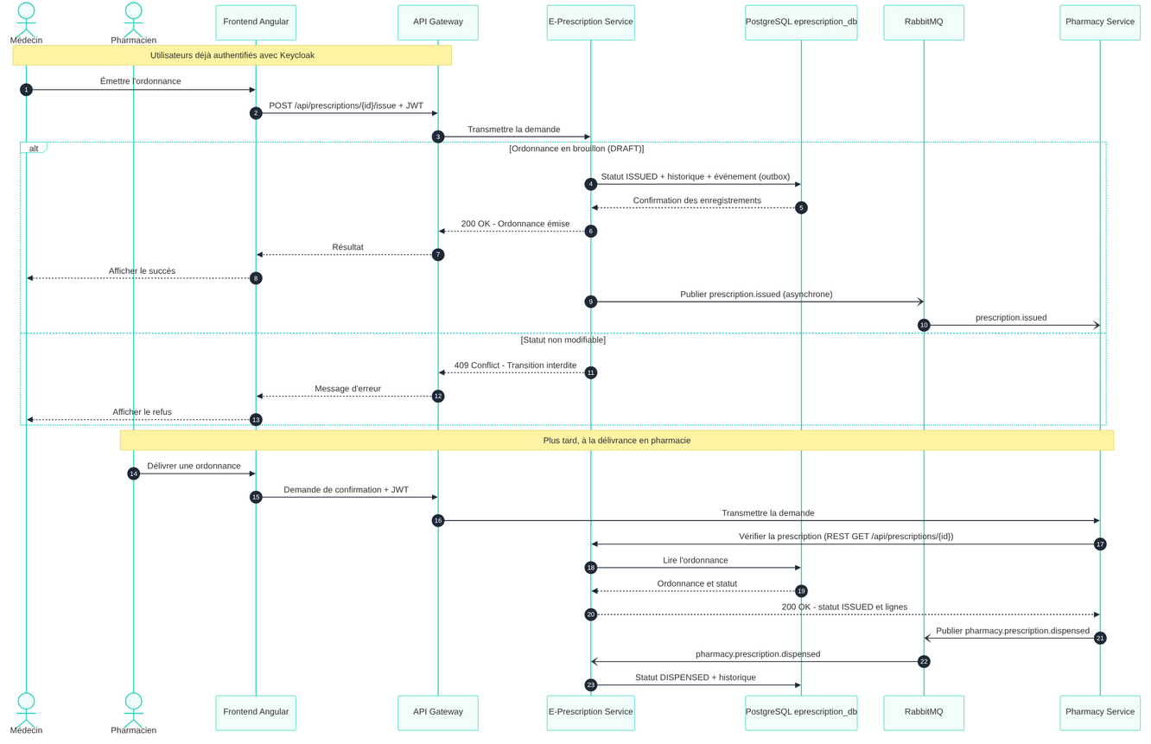
E-PRESCRIPTION-SERVICE
Exemple asynchrone : émission et délivrance
Pannes prévues:
    Pharmacie / RabbitMQ : l’émission réussit, événements stockés en outbox puis republiés
    appointment-service : ordonnance acceptée, avertissement journalisé
    Keycloak : clés JWKS en cache
66
SmartCare · DAS11 – Groupe 4 · Validation 1 – Module AWD 2026-2027
18

Slide 68





ORGANISATION
Dépôt Git et gestion de projet
SMARTCARE-DAS11-G4/
├── Backend/
│ ├── patient-service/
│ ├── appointment-service/
│ ├── e-prescription-service/
│ ├── pharmacy-service/
│ └── smart-service/
├── Frontend/
├── Documentation/
│ ├── Presentation/
│ └── Diagrams/
└── README.md
Dépôt public GitHub
Enseignant ajouté comme collaborateur
Une branche par microservice
Ex. : microserv3-ePrescriptionService
Conventions de commits
feat, fix, docs, chore
Suivi des tâches
Issues GitHub par microservice
67
SmartCare · DAS11 – Groupe 4 · Validation 1 – Module AWD 2026-2027
19

Slide 69
ORGANISATION
Répartition des tâches
Membre | Microservice | Tâches principales
[Nom Prénom] | patient-service | Patients, admissions, assurance · base MySQL
[Nom Prénom] | appointment-service | Médecins, créneaux, rendez-vous · base MongoDB
[Nom Prénom] | e-prescription-service | Ordonnances, événements RabbitMQ · base PostgreSQL
[Nom Prénom] | pharmacy-service | Catalogue, stock, délivrance · base MongoDB
Toute l’équipe | smart-service (n°5) | IA, API Gateway, Eureka, Config Server, Keycloak, Frontend Angular, Docker
Chaque membre présente son microservice ; les autres parties sont réparties équitablement.
68
SmartCare · DAS11 – Groupe 4 · Validation 1 – Module AWD 2026-2027
20

Slide 70





ORGANISATION
Planning prévisionnel et risques
S4
S5-6
S7
S8
S9
Conception validée, projets créés
Logique métier des microservices
Gateway, Eureka, Keycloak, RabbitMQ
Frontend Angular + smart-service
Tests, Docker, démonstration
Principaux risques
    Intégration de technologies hétérogènes (Java, Node.js, Python) : contrats d’API à respecter
    Pannes entre services : timeouts, circuit breaker, outbox
    Charge de travail et coordination entre les membres : suivi par issues GitHub
69
SmartCare · DAS11 – Groupe 4 · Validation 1 – Module AWD 2026-2027
21

Slide 71


DÉMONSTRATION
Démonstration
Structure du dépôt Git
Projets créés
Historique des commits
Backend, Frontend, Documentation
Chaque microservice démarre (ex. /health du e-prescription-service)
Contributions de tous les membres
70
SmartCare · DAS11 – Groupe 4 · Validation 1 – Module AWD 2026-2027
22

Slide 72

Merci de votre attention
71

